Slide 1


医療とAI・ビッグデータ応用
②MNISTの読み込みと加工
統合教育機構
須藤毅顕

Slide 2
医療とAI・ビッグデータ入門
・pythonの基本
・機械学習とは（アヤメのデータ）
・深層学習とは（肺のレントゲン画像）
体験してもらう（コピー＆ペースト）
医療とAI・ビッグデータ応用
深層学習
・MLP（多層パーセプトロン）
・CNN（畳み込みニューラルネットワーク）
理解してもらう（自分でタイピング、グループ演習）

Slide 3
深層学習(教師あり機械学習)の復習
データを用意する
x(特徴量データ)
y(正解データ)
x
y

Slide 4
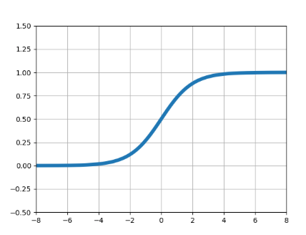
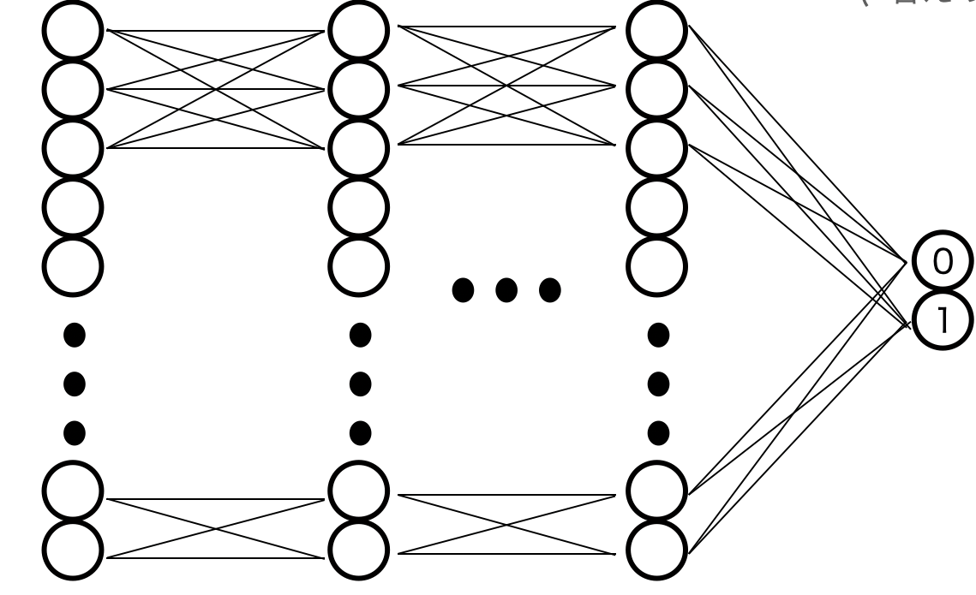
深層学習(教師あり機械学習)の復習
データを用意する
学習させる
ロジスティック回帰分析
x(特徴量データ)
y(正解データ)
x
y
ニューラルネットワーク

Slide 5
深層学習(教師あり機械学習)の復習
評価する
(分類、予測など)
データを用意する
学習させる
ロジスティック回帰分析
x(特徴量データ)
y(正解データ)
病気か否か
x
y
犬か猫か
ニューラルネットワーク

Slide 6
深層学習(教師あり機械学習)の復習
学習させる
データを用意する
ロジスティック回帰分析
x(特徴量データ)
y(正解データ)
データを配列に整える
x
y
ニューラルネットワーク

Slide 7
深層学習(教師あり機械学習)の復習
配列データ
表データ(数値データ)
x_train
[[150, 70, 60],
[120, 40, 35],
[144, 45, 40],
[162, 56, 50],
[98, 40, 32],
[128, 59, 35],
[155, 77, 45]]
y_train
[[1],
[0],
[1],
[1],
[0],
[0],
[1]]
 | X(特徴量データ) |  |  | y(正解データ)
 | 収縮時血圧 | 体重 | 年齢 | 糖尿病(有:1,無:0)
1 | 150 | 70 | 60 | 1
2 | 120 | 40 | 35 | 0
3 | 144 | 45 | 40 | 1
4 | 162 | 56 | 50 | 1
5 | 98 | 40 | 32 | 0
6 | 128 | 59 | 35 | 0
7 | 155 | 77 | 45 | 1
データを配列に整える

Slide 8
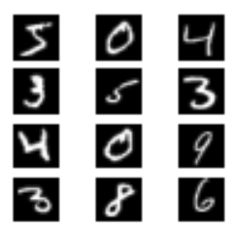
画像を読み込んで学習出来るデータ(配列)にする
画像データ
配列データ
x_train
[[150, 70, 60],
[120, 40, 35],
[144, 45, 40],
[162, 56, 50],
[98, 40, 32],
[128, 59, 35],
[155, 77, 45]]
y_train
[[1],
[0],
[1],
[1],
[0],
[0],
[1]]

Slide 9
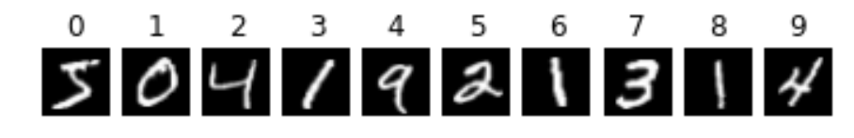
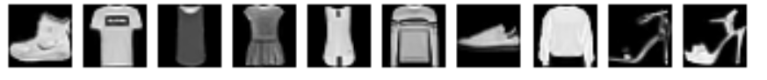
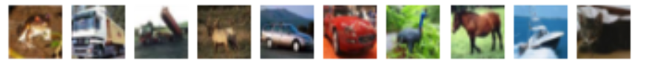
Pythonには機械学習を実践するために多くの画像セットが用意されている
MNIST：0~9の文字画像のデータ
FASHION-MNIST：白黒の洋服の画像データ
0 : T-shirt/top、1 : Trouser、2 : Pullover、3 : Dress、4 : Coat、5 : Sandal
6 : Shirt、7 : Sneaker、8 : Bag、9 : Ankle boot
CIFAR10
0 : airplane、1 : automobile、2 : bird、3 : cat、4 : deer、5 : dog
6 : frog、7 : horse、8 : ship、9 : truck

Slide 10
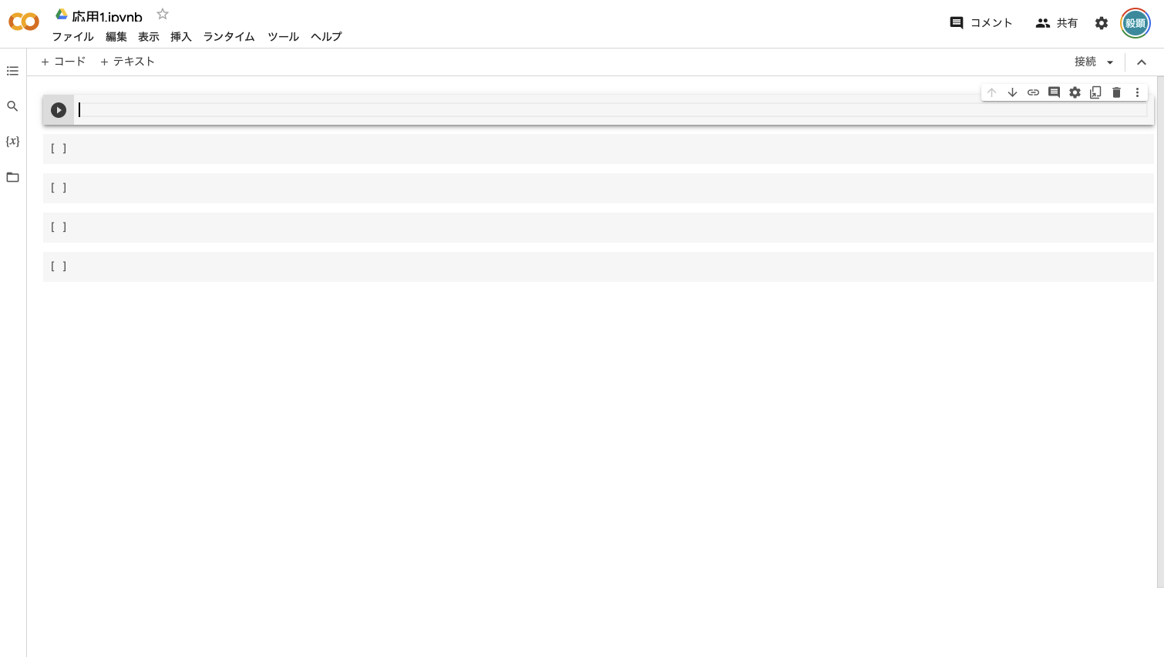
colaboratoryを準備しよう

Slide 11
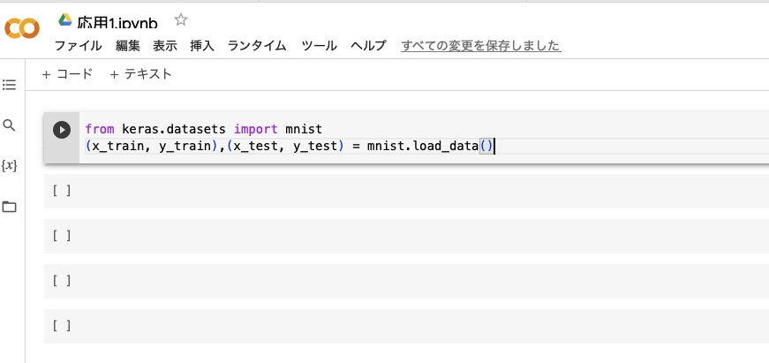
MNISTデータを扱ってみよう
from keras.datasets import mnist
(x_train, y_train), (x_test, y_test) = mnist.load_data()
この2行をセルに書き込んで実行してみよう

Slide 12
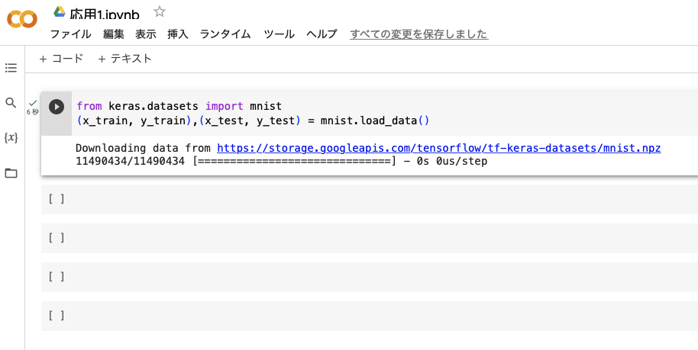
MNISTデータを扱ってみよう
実行するとmnistのデータがダウンロードされて
変数に代入されます

Slide 13
MNISTデータの理解
from keras.datasets import mnist
kerasというライブラリの中のdatasetsの中のmnistという関数を読み込む
mnist.～～でmnistの中の機能が使える
(x_train, y_train),(x_test, y_test) = mnist.load_data()
変数4つ = mnist.load_data()で、mnistの中に入っているデータが
①学習用データ、②学習用データの正解(ラベル)、③テスト用データ、④テスト用データの正解(ラベル)
の順に代入される
関数？変数？となった人はぜひ入門編のスライドを確認してください

Slide 14
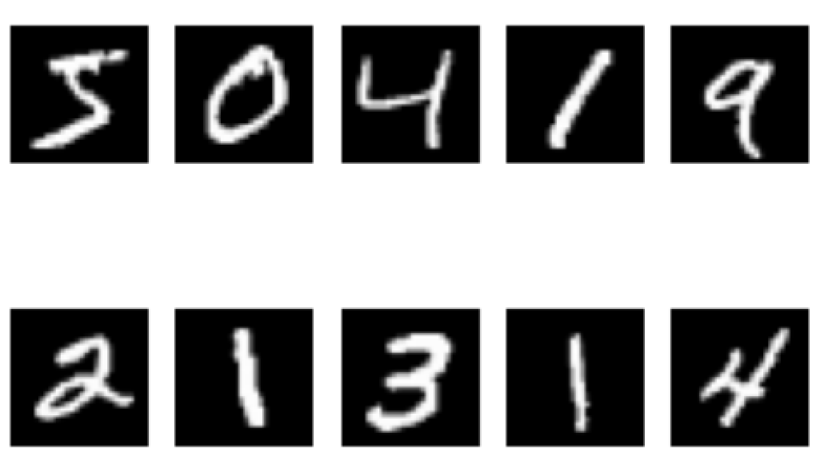
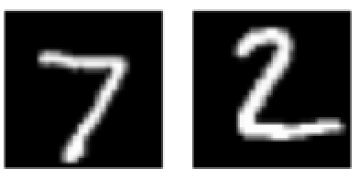
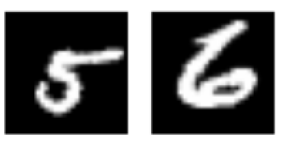
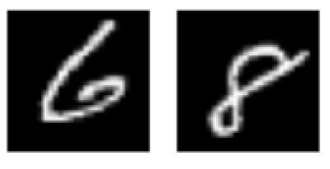
(x_train, y_train),(x_test, y_test) = mnist.load_data()
60000個
60000個
10000個
10000個
mnistのdataを読み込む
5
7
0
2
4
・
x_train : 60000枚の画像の配列データ
・
・
y_train : 60000枚の正解の数字の配列データ
1
x_test : 10000枚の画像の配列データ
5
y_test : 10000枚の正解の数字の配列データ
・
・
6
・
6
8

Slide 15
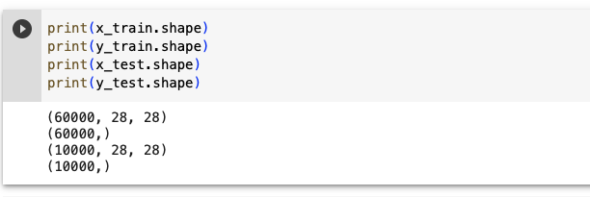
読み込んだものはすでにnumpy配列になっている
変数.shape：配列の形を調べる(numpy配列)
28×28の文字画像が60000枚
60000枚の正解の数字
28×28の文字画像が10000枚
10000枚の正解の数字

Slide 16
import numpy as np
x = np.array([1,2,3,4])
np.array(配列)
numpy配列を作成
numpy配列.shape
配列の形状を取得
print(x.shape)
print(x[0])

Slide 17
import numpy as np
x = np.array([1,2,3,4])
print(x)
→ [1 2 3 4]
print(x.shape)
→ (4,)
4つの要素からなる１次元配列
print(x[0])
→ 1
xの１つ目
x[0]
x[1]
x[2]
x[3]
[ 1 , 2 , 3 , 4 ]
[ ]が1つなので1次元配列

Slide 18
x2 = np.array([[1,2,3],[4,5,6],[7,8,9]])
print(x2.shape)
→ (3,3)
3 × 3 の2次元配列
print(x2[1])
→ [4 5 6]
x2の2つ目
print(x2[2][1])
→ 8
x2[2]の２つ目
[[ 1 , 2 , 3 ],[ 4 , 5 , 6 ],[ 7 , 8 , 9 ]]
[ ]の中に[ ]があるので2次元配列

Slide 19
x2 = np.array([[1,2,3],[4,5,6],[7,8,9])
print(x2.shape)
→ (3,3)
3 × 3 の2次元配列
print(x2[1])
→ [4 5 6]
x2の2つ目
print(x2[2][1])
→ 8
x2[2]の２つ目
[[ 1 , 2 , 3 ],[ 4 , 5 , 6 ],[ 7 , 8 , 9 ]]
外側の[ ]だけに注目すると、コンマ(,)区切りで3つの要素が存在
[ ]の中に[ ]があるので2次元配列

Slide 20
x2 = np.array([[1,2,3],[4,5,6],[7,8,9])
print(x2.shape)
→ (3,3)
3 × 3 の2次元配列
print(x2[1])
→ [4 5 6]
x2の2つ目
print(x2[2][1])
→ 8
x2[2]の２つ目
x2[0]
x2[1]
x2[2]
[[ 1 , 2 , 3 ],[ 4 , 5 , 6 ],[ 7 , 8 , 9 ]]
外側の[ ]だけに注目すると、コンマ(,)区切りで3つの要素が存在
[ ]の中に[ ]があるので2次元配列

Slide 21
x2 = np.array([[1,2,3],[4,5,6],[7,8,9])
print(x2.shape)
→ (3,3)
3 × 3 の2次元配列
print(x2[1])
→ [4 5 6]
x2の2つ目
print(x2[2][1])
→ 8
x2[2]の２つ目
x2[0]
x2[1]
x2[2]
[[ 1 , 2 , 3 ],[ 4 , 5 , 6 ],[ 7 , 8 , 9 ]]
外側の[ ]だけに注目すると、コンマ(,)区切りで3つの要素が存在
[ ]の中に[ ]があるので2次元配列

Slide 22
x2 = np.array([[1,2,3],[4,5,6],[7,8,9])
print(x2.shape)
→ (3,3)
3 × 3 の2次元配列
print(x2[1])
→ [4 5 6]
x2の2つ目
print(x2[2][1])
→ 8
x2[2]の２つ目
x2[0]
x2[1]
x2[2]
[[ 1 , 2 , 3 ],[ 4 , 5 , 6 ],[ 7 , 8 , 9 ]]
x2[2]の中身である[7,8,9]はコンマ区切りで要素が3つ
[ ]の中に[ ]があるので2次元配列

Slide 23
x2 = np.array([[1,2,3],[4,5,6],[7,8,9])
print(x2.shape)
→ (3,3)
3 × 3 の2次元配列
print(x2[1])
→ [4 5 6]
x2の2つ目
print(x2[2][1])
→ 8
x2[2]の２つ目
x2[2]
x2[0]
x2[1]
x2[2][0]
x2[2][2]
[[ 1 , 2 , 3 ],[ 4 , 5 , 6 ],[ 7 , 8 , 9 ]]
x2[2][1]
x2[2]の中身である[7,8,9]はコンマ区切りで要素が3つ
[ ]の中に[ ]があるので2次元配列

Slide 24
x2 = np.array([[1,2,3],[4,5,6],[7,8,9])
print(x2.shape)
→ (3,3)
3 × 3 の2次元配列
print(x2[1])
→ [4 5 6]
x2の2つ目
print(x2[2][1])
→ 8
x2[2]の２つ目
x2[2]
x2[0]
x2[1]
x2[2][0]
x2[2][2]
[[ 1 , 2 , 3 ],[ 4 , 5 , 6 ],[ 7 , 8 , 9 ]]
x2[2][1]
x2[2]の中身である[7,8,9]はコンマ区切りで要素が3つ
[ ]の中に[ ]があるので2次元配列

Slide 25
x2 = np.array([[1,2,3],[4,5,6],[7,8,9])
print(x2.shape)
→ (3,3)
3 × 3 の2次元配列
print(x2)
[[ 1 2 3 ]
[ 4 5 6 ]
[ 7 8 9 ]]
[ ]の中に[ ]があるので2次元配列

Slide 26
x2 = np.array([[1,2,3],[4,5,6],[7,8,9])
print(x2.shape)
→ (3,3)
3 × 3 の2次元配列
print(x2)
3
[[ 1 2 3 ]
[ 4 5 6 ]
[ 7 8 9 ]]
3
[ ]の中に[ ]があるので2次元配列

Slide 27
(2,3,2)は？

Slide 28
(2,3,2)は？
()の１つ目が2なので一番外側の[ ]の要素は2つ
[ [ [ , ], [ , ], [ , ] ], [ [ , ], [ , ], [ , ] ] ]

Slide 29
(2,3,2)は？
()の１つ目が2なので一番外側の[ ]の要素は2つ
[ [ [ , ], [ , ], [ , ] ], [ [ , ], [ , ], [ , ] ] ]
()の２つ目が3なので2つ目の[ ]の要素は３つ
[ [ [ , ], [ , ], [ , ] ], [ [ , ], [ , ], [ , ] ] ]

Slide 30
(2,3,2)は？
()の１つ目が2なので一番外側の[ ]の要素は2つ
[ [ [ , ], [ , ], [ , ] ], [ [ , ], [ , ], [ , ] ] ]
()の２つ目が3なので2つ目の[ ]の要素は３つ
[ [ [ , ], [ , ], [ , ] ], [ [ , ], [ , ], [ , ] ] ]
()の3つ目が2なので3つ目の[ ]の要素は2つ
[ [ [ , ], [ , ], [ , ] ], [ [ , ], [ , ], [ , ] ] ]

Slide 31
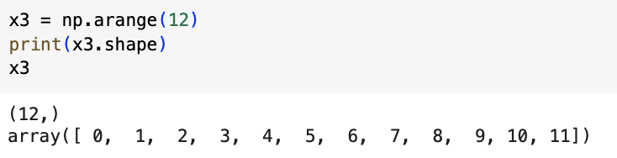
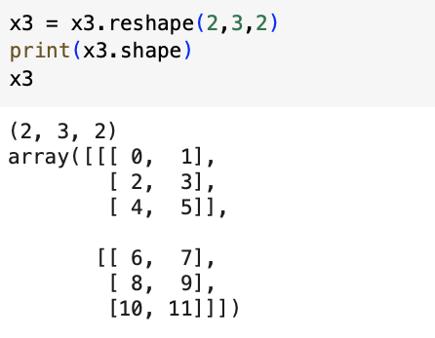
(2,3,2)は？
np.array(配列)
numpy配列を作成
np.arange(num)
0からnum未満の1次元配列を作成(連番)
np配列.reshape(指定する形状)
np配列を指定する形状に変換

Slide 32
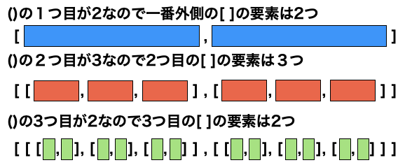

Slide 33
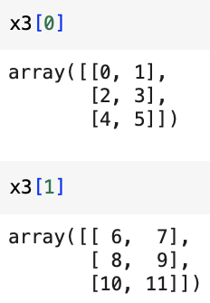
最初の[ ]の要素の1つ目
最初の[ ]の要素の２つ目

Slide 34
最初の[ ]の要素の1つ目
3×2の配列の1つ目
最初の[ ]の要素の２つ目
3×2の配列の２つ目

Slide 35
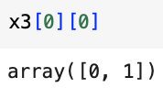
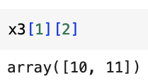
最初の[ ]の要素の1つ目
2つ目の[ ]の要素の1つ目
最初の[ ]の要素の２つ目
2つ目の[ ]の要素の３つ目

Slide 36
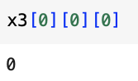
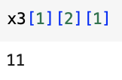
最初の[ ]の要素の1つ目
2つ目の[ ]の要素の1つ目
3つ目の[ ]の要素の1つ目
最初の[ ]の要素の２つ目
2つ目の[ ]の要素の３つ目
3つ目の[ ]の要素の2つ目

Slide 37
print(x_train.shape)
60000, 28, 28
print(x_train[0])は？

Slide 38
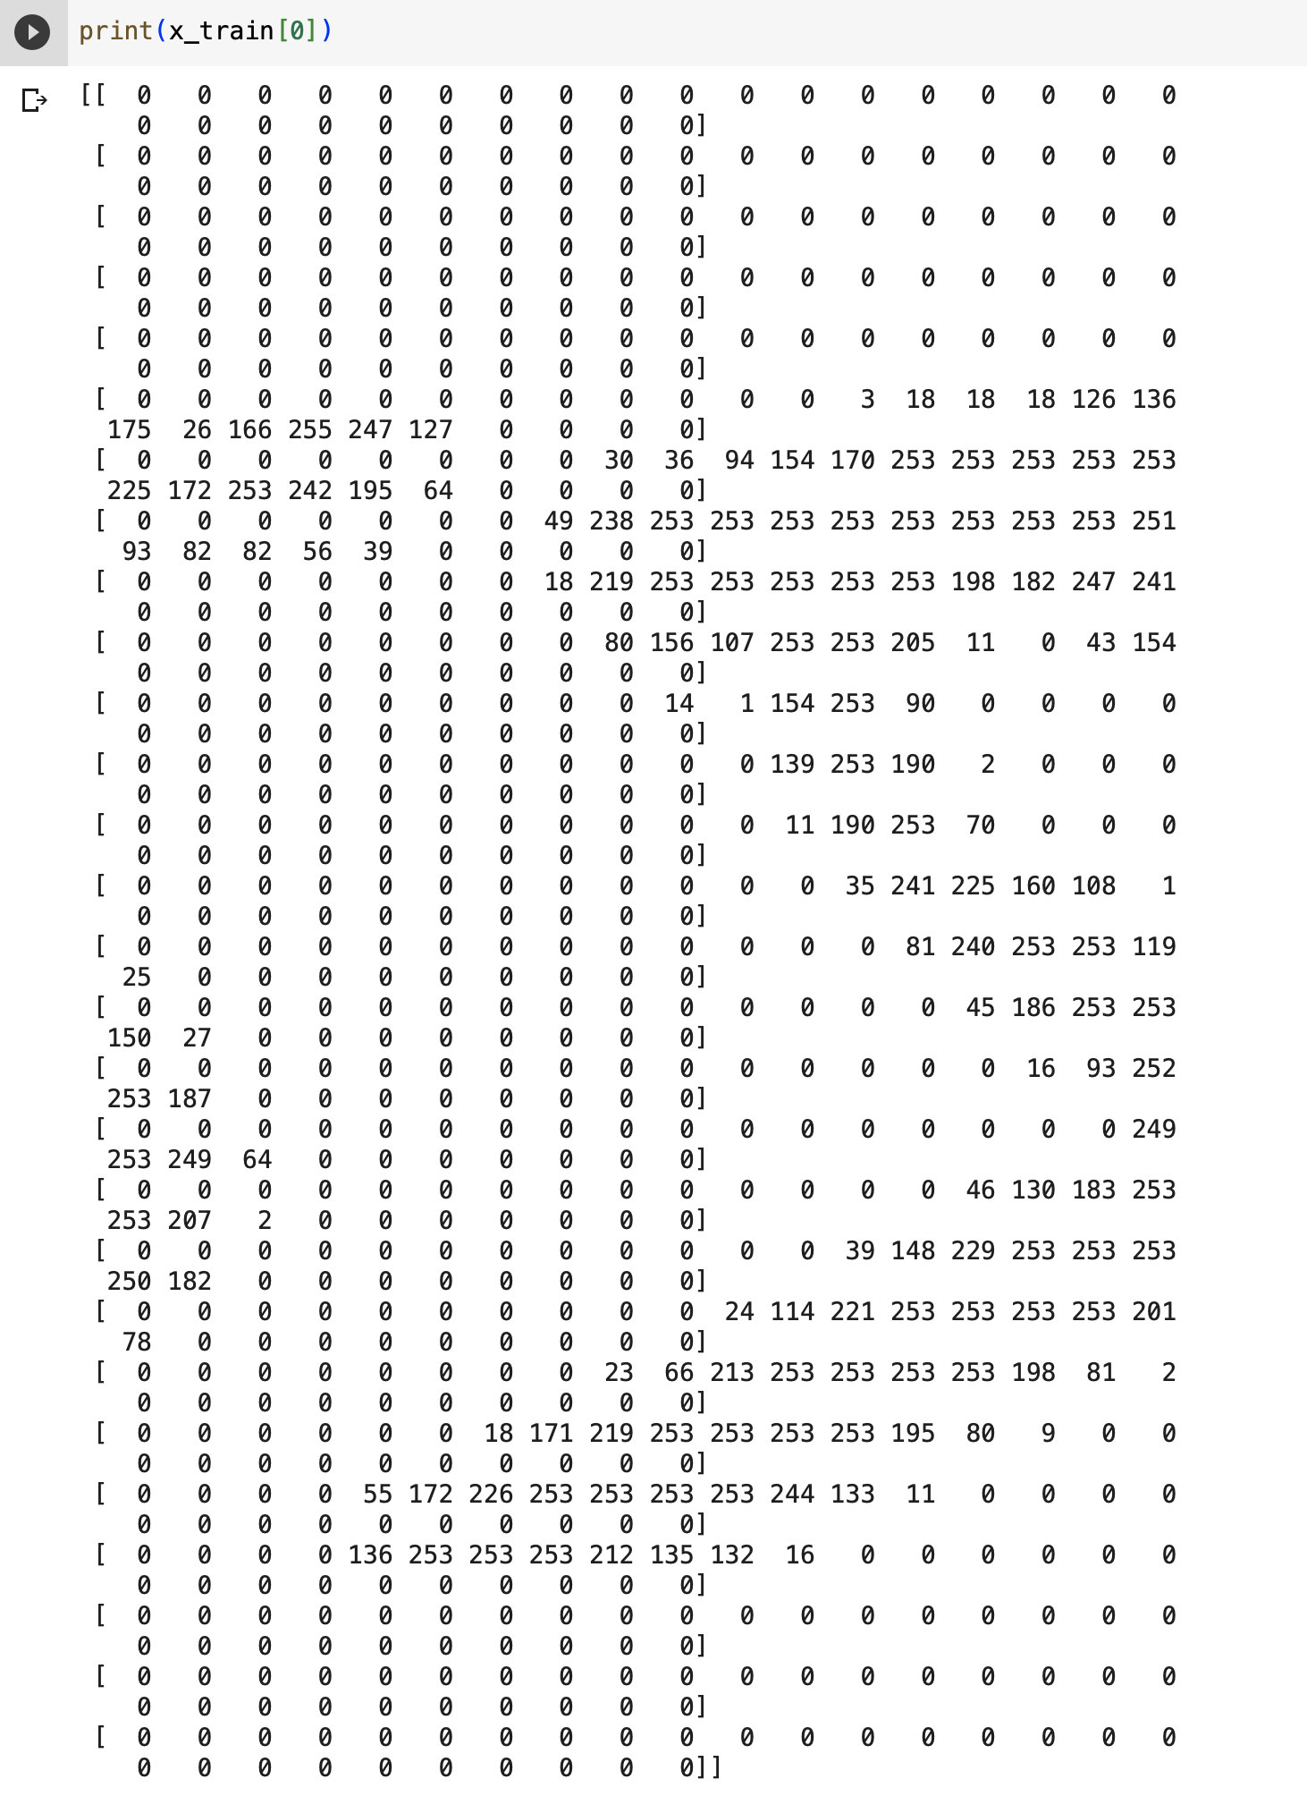
１つ目を取り出してみる
print(x_train[0])

Slide 39
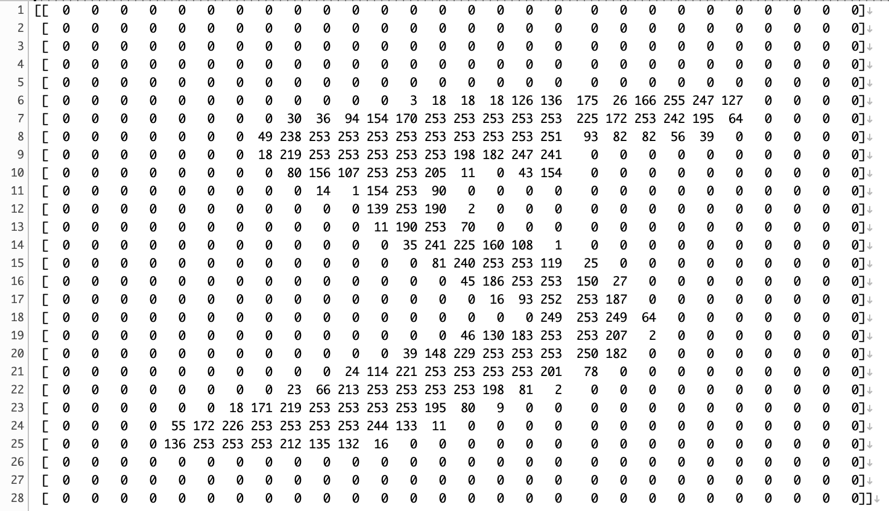
テキストエディタで開いたところ

Slide 40
テキストエディタで開いたところ
28
28

Slide 41
print(x_train.shape)
60000, 28, 28
[ ]の1つ目が60000
[ [ ] , [ ] , [ ] , [ ] , [ ] , , , ]
[ [ ] , [ ] , [ ] , [ ] , , , ]
[ ]の2つ目が28
[ , , , , , , ]
[ ]の3つ目が28

Slide 42
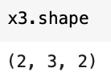
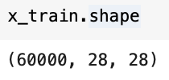

Slide 43
1つ目の3×2の配列
２つ目の3×2の配列

Slide 44


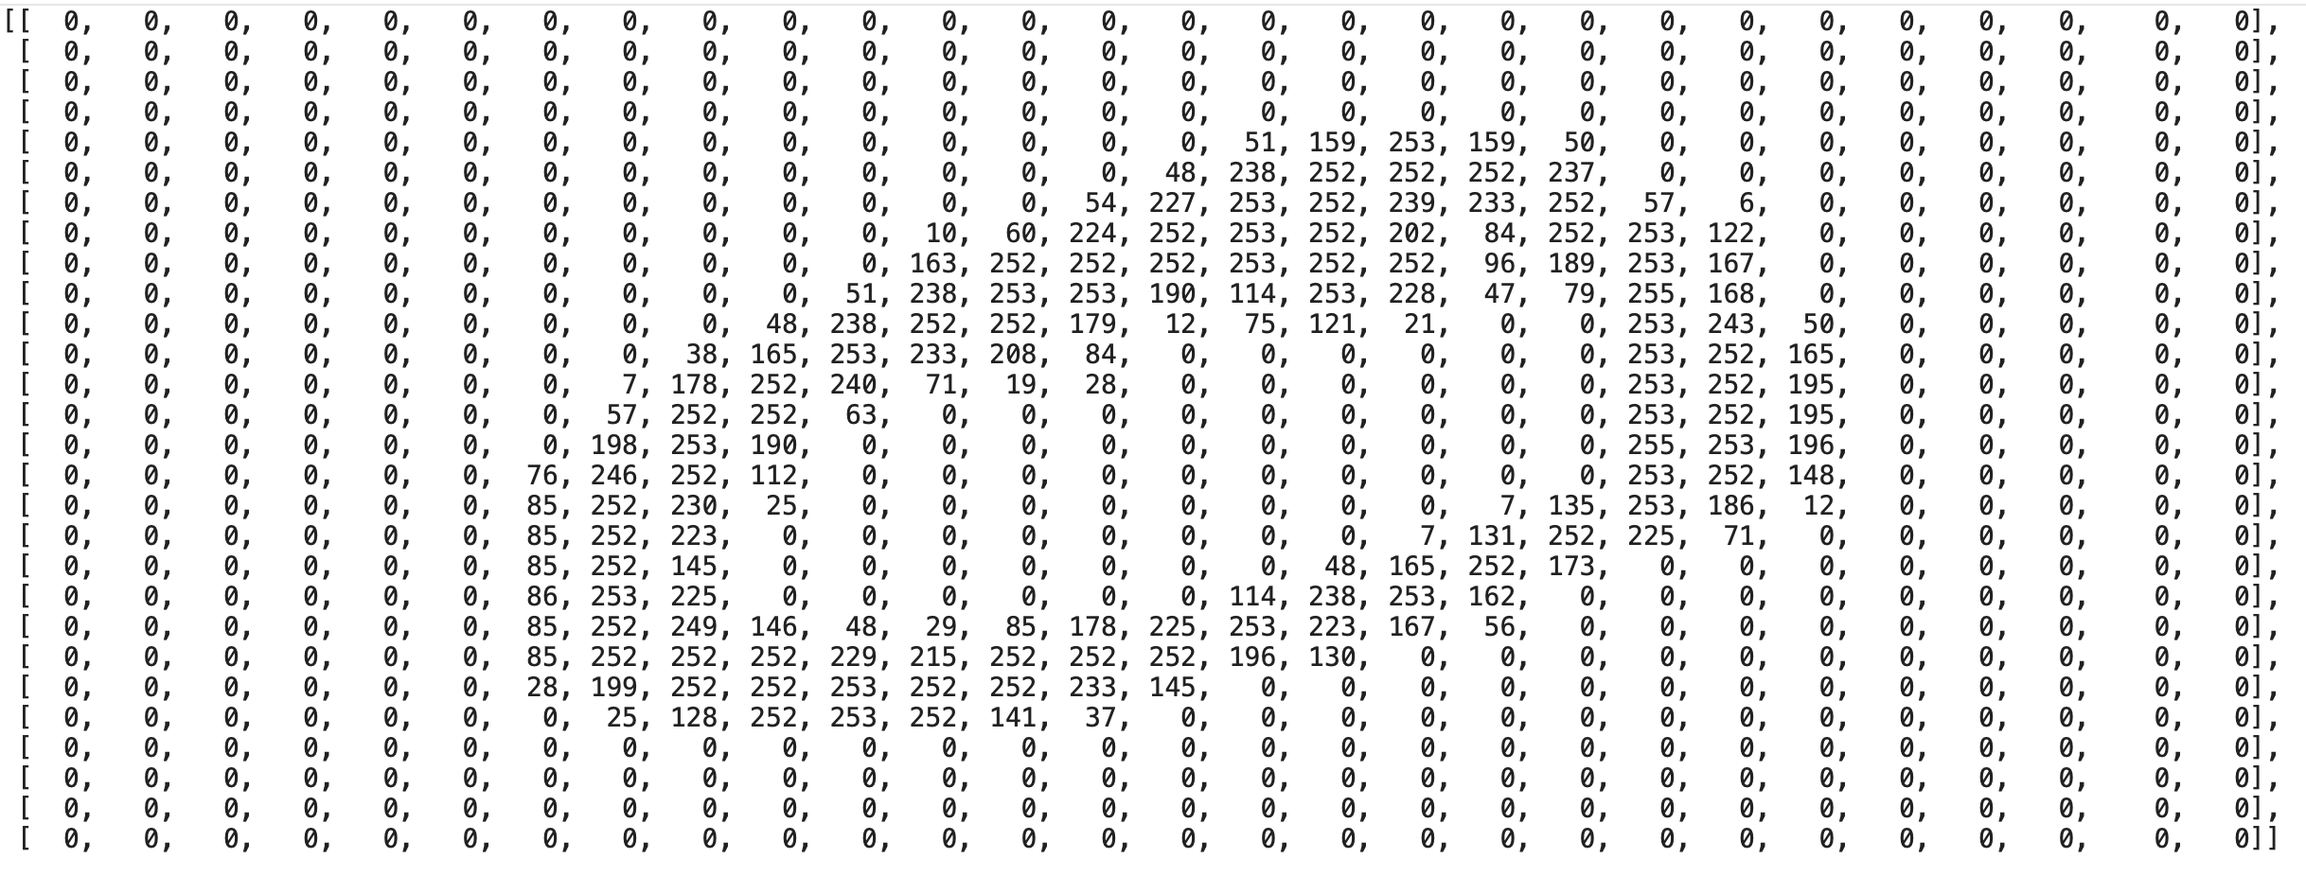
1つ目の3×2の配列
1つ目の28×28の配列
2つ目の28×28の配列
２つ目の3×2の配列
：
60000個目の28×28の配列

Slide 45

0始まりなので[0][7]は1枚目の8行目

Slide 46

0始まりなので[0][7][7]は1枚目の8行目の8列目

Slide 47
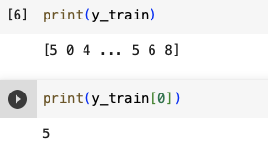
y_trainには60000枚の数字(=正解)
y_train[0]が1枚目の数字(=5)

Slide 48
y_trainには60000枚の数字(=正解)
y_train[0]が1枚目の数字(=5)
x_train[0]は1枚目の画像の配列(28*28)、y_train[0]には1枚目の正解の数字
x_train[i]はi+1枚目の画像の配列(28*28)、y_train[i]にはi+1枚目の正解の数字

Slide 49
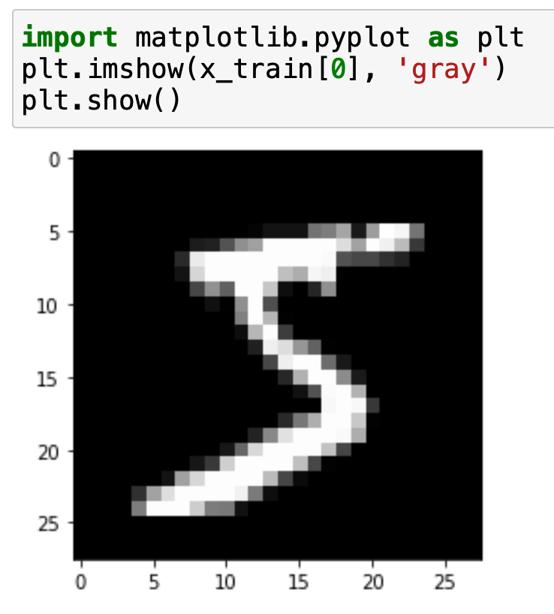
画像を描画する
matplotlib(描画ライブラリ)
plt.imshow(画像もしくは配列, ‘color_mode’)
‘gray’で白黒を指定
plt.show()で表示

Slide 50
１つ目を取り出してみる
print(x_train[0])

Slide 51
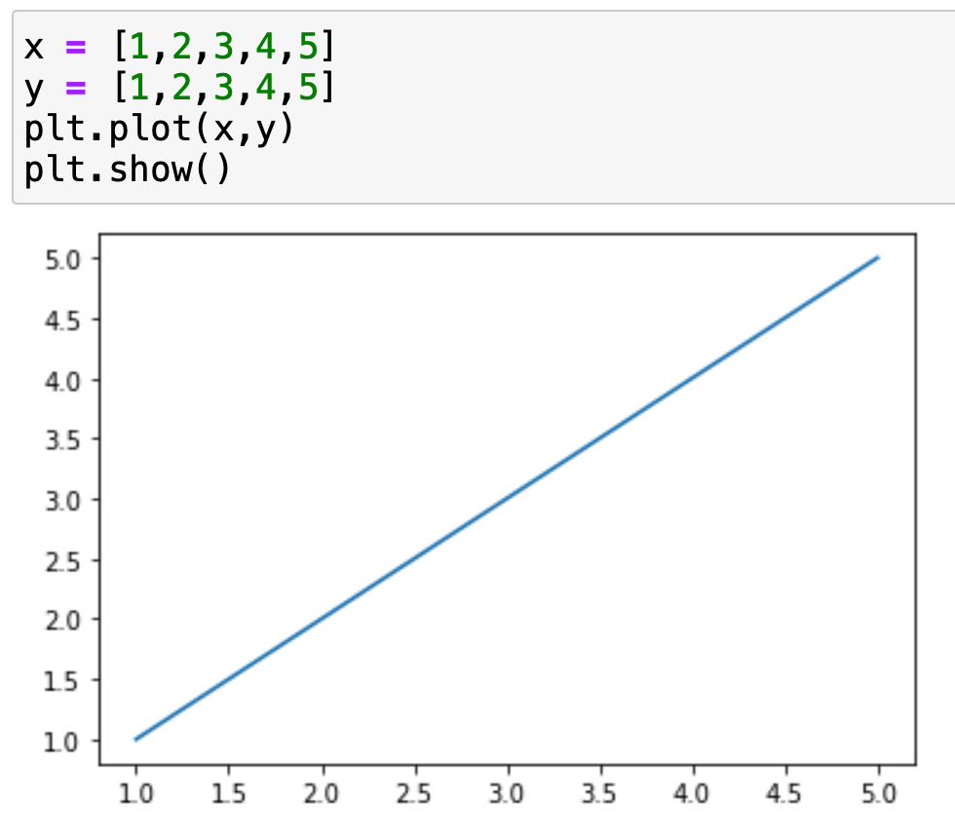
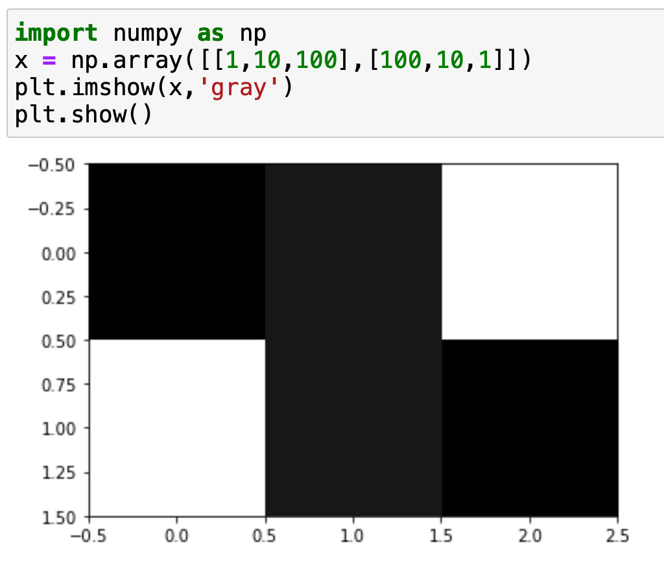
plt.plot(x,y)でxとyの値を直線で結ぶ
plt.imshow(x)でxの画像データもしくは配列を描画する
白黒(gray)を指示した場合、数字が大きいほど白い(0~255)

Slide 52
画像を描画する
matplotlib(描画ライブラリ)
‘gray’で白黒を指定
数字の５らしい

Slide 53
課題
・WebClassにある”kadai2.ipynb”をやってみましょう
・実行したら”学籍番号_名前_2.ipynb”という名前で保存
して提出して下さい。
締め切りは2週間後の8/3の23:59です。
締め切りを過ぎた課題は受け取らないので注意して下さい
ipynbのファイルの開き方は次ページ参照

